Slide 1
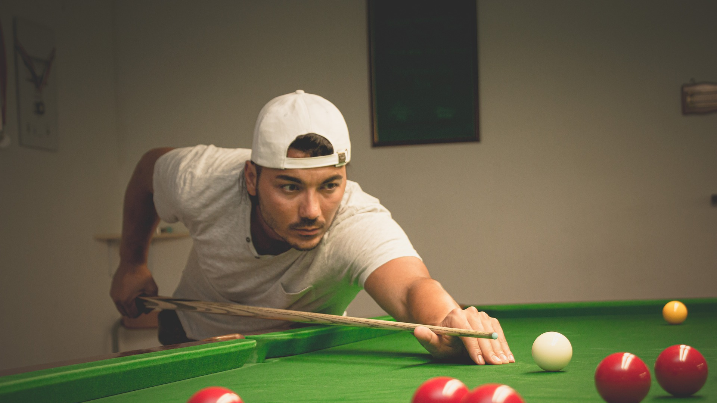
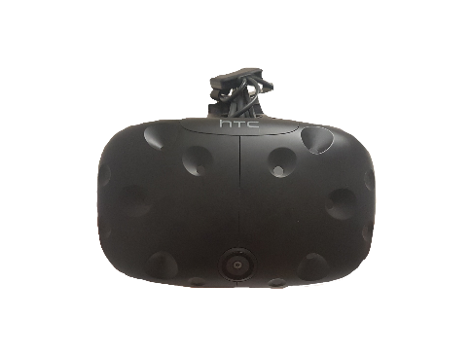
VR 당구와 학습을 통한 가이드!
지도교수:서대영
팀원:김준기
팀원:정준영
팀원:정호길

Slide 2
1.
7.
종합설계 개요
데모 환경 설계
2.
목차
관련 연구 및 사례
8.
업무 분담
3.
시스템 수행 시나리오
9.
종합설계 수행일정
4.
시스템 구성도
10.
필요기술 및 참고문헌
5.
시스템 모듈 상세 설계
6.
개발 환경 및 개발 방법

Slide 3
1.종합설계 개요
- 지난 발표에서의 지적 사항
- 머신러닝이 필요 이유를 명확하게 할 것
- 물리법칙 내에서 최적화 된 방법을 추천하는 기능도 고려할 것
- ml이용분야 명확히 정의할 것
- 머신러닝 사용 이유를 좀 더 생각해 볼 것
- 3D 기능 구현시 시나리오를 디테일하게 생각해 볼 것
- 지적 사항에 대한 답변
- 3쿠션 성공 방법이 여러 경우가 나오는데 이 중 사람들이 치기 어려운 방법 당구 스킬, 세밀한 타격이 요구되는 경우가 있습니다.
공 위치에 따라 타법을 추천해주는 학습모델을 이용하여 자주 치는 방법 즉, 최적화 된 타법을 추천할 수 있다고 생각하였습니다.
- 물리법칙을 이용할 경우 타점과 힘에 따른 미세한 조정으로 셀 수없이 많은 경우가 나오기 때문에 사람이 치기 쉬운 정석적인 방법을 추천하기 위해 딥러닝을 선택하였습니다.
- 공의 위치에 따라 사람들이 주로 치는 방법을 추천해주기 위해 딥러닝을 적용하려고 합니다.
- 3D 기능 구현시 시나리오는 상세설계를 하면서 디테일하게 설계해 보았습니다.

Slide 4
1.종합설계 개요
- 연구 개발 배경
당구는 2018년 기준 전국의 당구장 수가 PC방 수를 넘을 만큼 인기 있는 스포츠 종목이다.
당구를 단지 어려운 스포츠라는 고정관념때문에 시작에 어려움을 겪는 사람들이 많았다.
당구대, 큐 등의 장비가 요구되어 물리적 제약 사항이 존재한다.
- 연구 개발 목표
VR환경 내 당구공의 움직임 구현 및 리플레이 기능 및 성공 방법을 사용자에게 제공
- 연구 개발 효과
VR환경이 개발됨에 따라 사용자에게 게임에 대한 피드백을 시각적으로 전달이 가능하게 하여 당구가 어렵다는 인식 개선
당구장을 직접 방문하지 않더라도 VR기기만 있다면 어디서든 당구를 할 수 있다.
멀리 있는 사용자와 대결할 수 있다.

Slide 5
2.관련연구 및 사례
이름 | 내용
Billiards | 5가지 당구 게임으로 구성되어 있다.(9-Ball, 8-Ball, Straight, 3-Ball, Snooker) PC상에서 플레이하는 3D 시뮬레이션 싱글, 멀티, 온라인 PvP 등을 지원 마우스 드래그 이용하여 플레이
Virtual Pool 4 | 8-Ball, 9-Ball, Snooker, Billiards, Pub Pool 등 총 27게임을 지원 PC상에서 플레이하는 3D 시뮬레이션 비디오 영상을 이용한 당구 강의 지원 타격 지점에 따른 당구공의 움직임 경로 표시 Masse(맛세이)와 같은 사실적인 큐의 움직임 구현 싱글, 멀티, 온라인 PvP 등을 지원
Sports Bar VR | 포켓볼 뿐만 아니라 에어 하키, 램프 볼, 체스 등 다양한 게임 지원 VR환경에서 Pool 게임을 플레이하므로써 실제 당구와 같은 몰입감 큐로 친 공이 운동하여 다른 공의 어떻게 맞을 것인지에 대한 시각적 표현 싱글, 멀티, 온라인 PvP 등을 지원

Slide 6
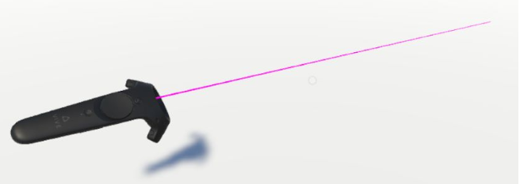
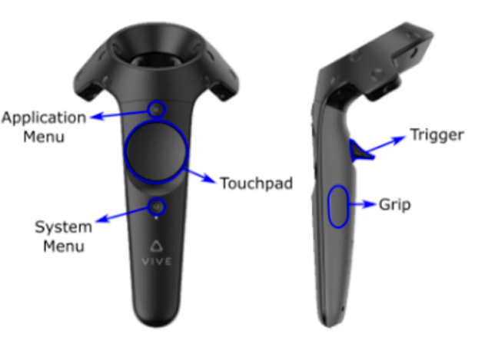
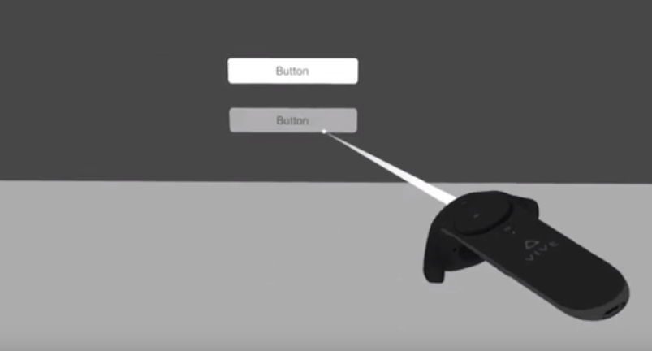
3.시스템 시나리오
시작 화면
게임 시작
리플레이
게임 종료
사용자는 화면에 띄워진 컨트롤러에서 나오는 레이저 포인터와 트리거 버튼 이용하여 메뉴를 선택할 수 있습니다.

Slide 7
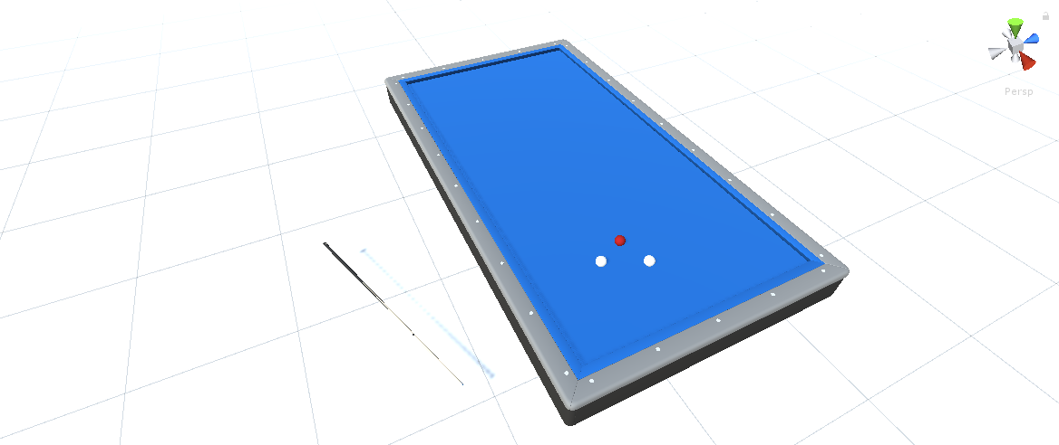
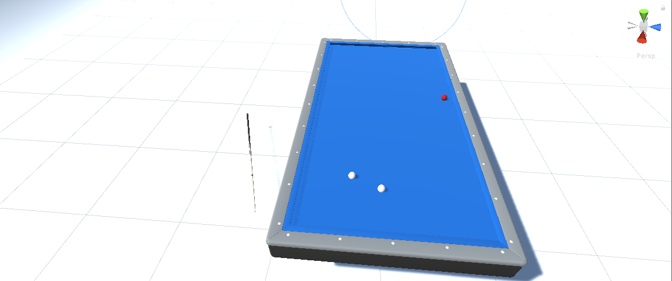
3.시스템 시나리오
게임 시작 선택
공의 타격
사용자는 당구대와 초기 공의
위치를 확인 할 수 있다.
2.1 사용자는 컨트롤러를 이용해서 공을 타격 할 수 있다.
3. 사용자는 타격한 공의 움직임을 볼 수 있다.
사용자 이동
2.2컨트롤러의 버튼으로 이동하거나 텔레포트 할 수 있고 신체를 움직여 세밀한 포지션을 정할 수 있다.

Slide 8
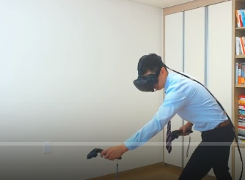
3.시스템 시나리오
공의 타격
큐의 걸이
큐의 손잡이
큐의 손잡이에 해당하는 하나의 컨트롤러가 큐의 움직임을 결정합니다. 컨트롤러를 앞과 뒤로 뻗어 큐를 잡은 것처럼 동작을 취한 후 타격을 할 수 있습니다.

Slide 9
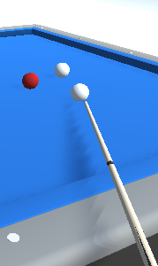
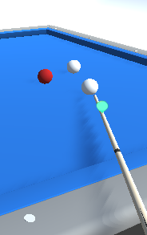
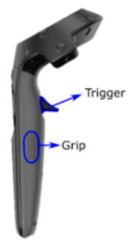
3.시스템 시나리오
컨트롤러 조작 기능
- 큐 고정
앞 컨트롤러의 트리거를 눌러 큐의
움직임을 앞뒤로만 가능하도록 하여
사용자가 원하는 타점을
가격할 수 있도록 한다.
트리거 미클릭 시
트리거 클릭 시

Slide 10
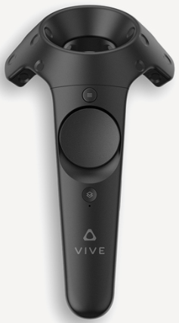
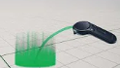
3.시스템 시나리오
컨트롤러 조작 기능
-텔레포트
터치패드의 조작을 통해 텔레포트
기능을 사용할 수 있고, 이동하려는 포인트가 표시되어 해당 위치로 이동이 가능하다.

Slide 11

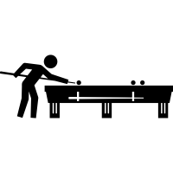

3.시스템 시나리오
가이드 기능
2. 공의 위치 서버 전달
Cloud Server
5. 클라이언트에게
3쿠션 추천 경로 출력
3. 학습된 모델에게 공의 위치 값 전달
1. 현재 위치한 공의 위치가 주어진다.
4. 적절한 3쿠션 추천 경로 출력
6. 클라이언트는 추천 경로를 보며 당구 플레이
Machine Learning

Slide 12

3.시스템 시나리오
리플레이 기능
- 리플레이 저장
사용자가 리플레이
저장 옵션 선택
2. 공 멈춤 이벤트 발생 시
리플레이 정보 서버 전달
(공 좌표, 각도, 타격 점,타격 힘, 시간)
3. 리플레이 정보 DB 저장
Cloud Server
Client
DataBase
프레임 마다 공 위치 기록
- 리플레이 불러오기
1. 사용자 요청 발생
2. 리플레이 정보 요청
4. 리플레이 정보
클라이언트 전달
3. 리플레이 정보 서버 전달
Cloud Server
DataBase
Client
5. 리플레이 화면 출력

Slide 13


4.시스템 구성도
Client A
(HTC VIVE)
Cloud Server
(Aws EC2)
Machine Learning
(TensorFlow)
Database
(DynamoDB)

Slide 14
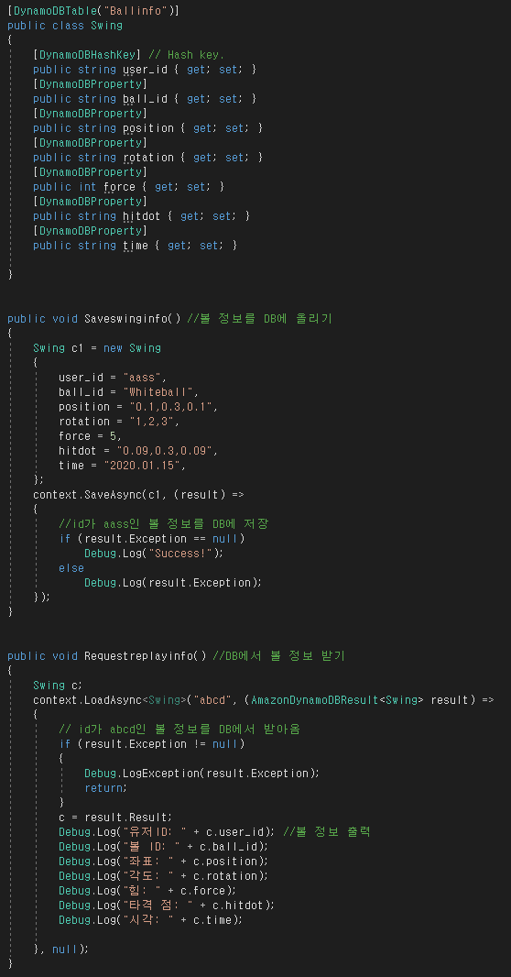
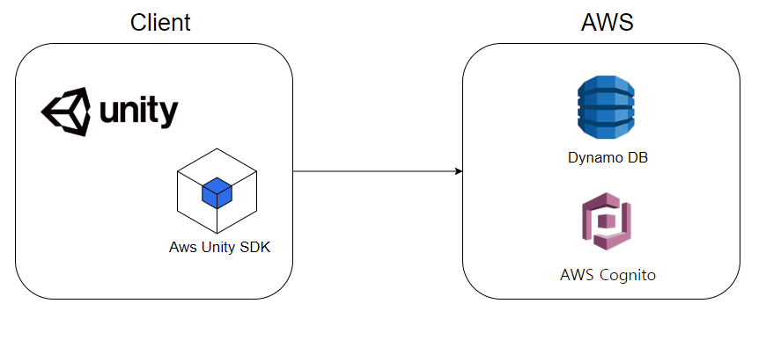
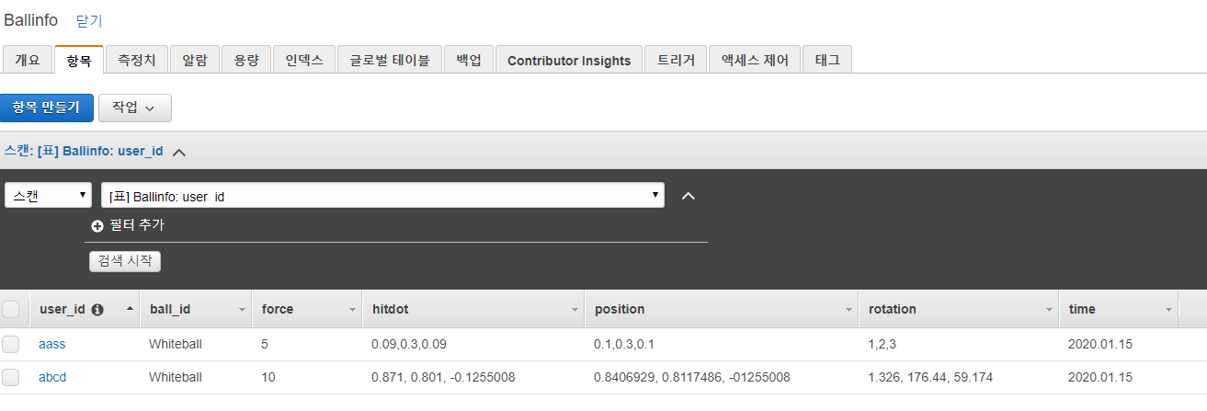
5.시스템 모듈 상세 설계
DB 관련 함수
데이터 베이스 설계
구성도
테이블 구성

Slide 15
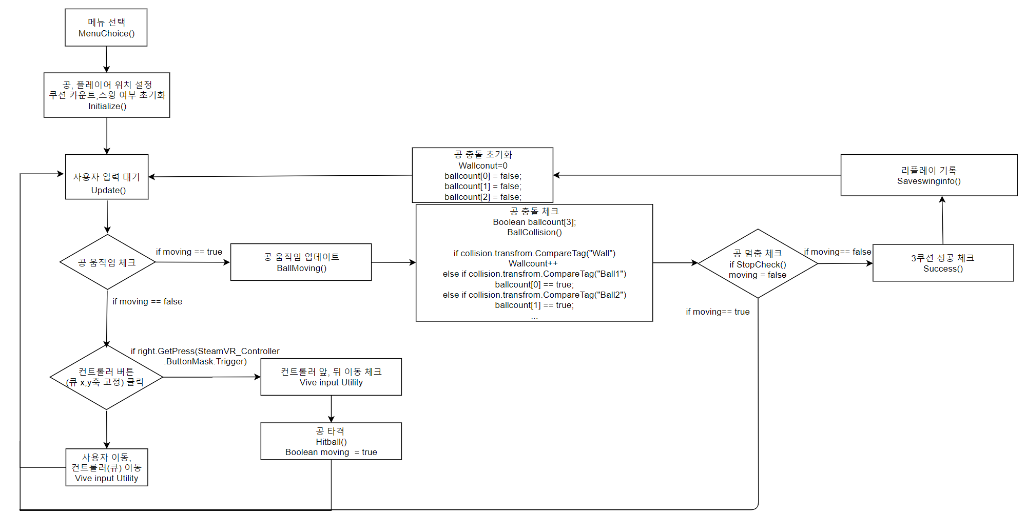
5.시스템 모듈 상세 설계
게임 설계도(플레이)

Slide 16
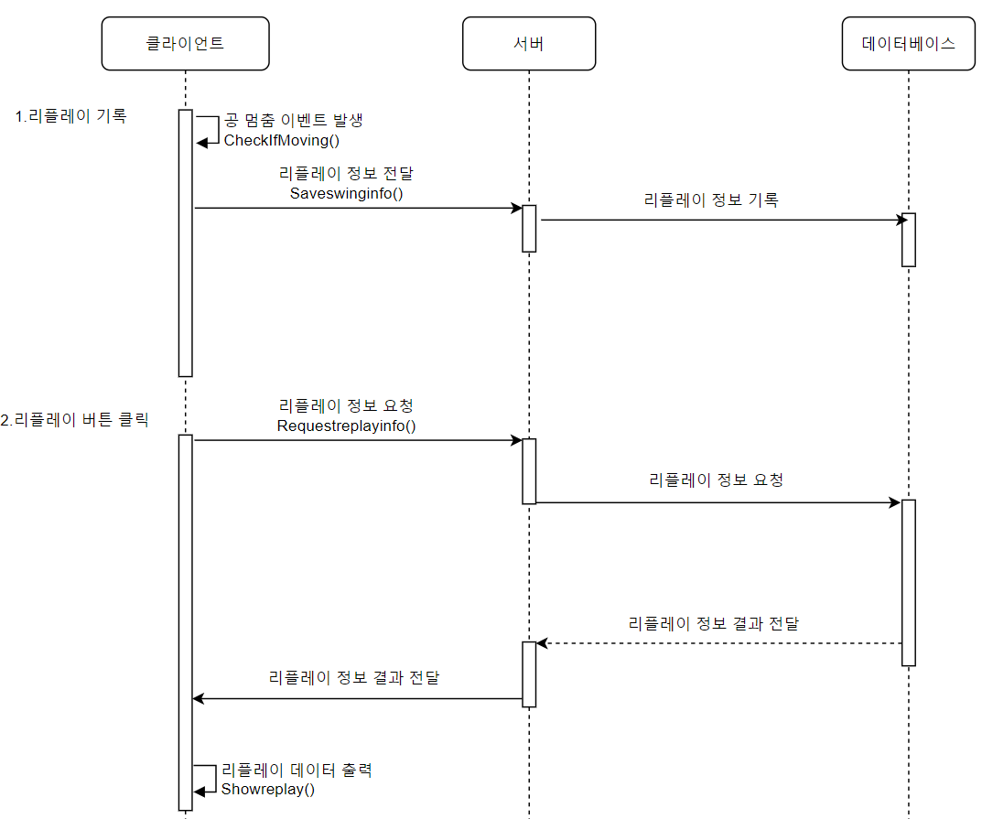
5.시스템 모듈 상세 설계
게임 설계도(리플레이)

Slide 17
5.시스템 모듈 상세 설계
입력이미지
RGB->Gray
Morph Gradient
Adaptive Threshold
Morph
Close
Hough
Circles
학습이미지생성
경계 이미지 추출
잡영 제거
작은 구멍을 메우고 경계를 강화
원 탐색
중심점 색을 이용한 타구 판단

Slide 18
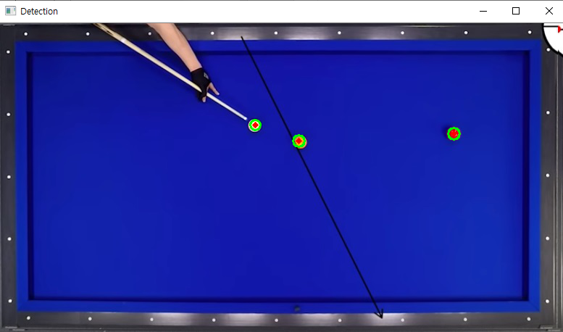
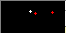
5.시스템 모듈 상세 설계
데이터셋 생성
테이블 단축 : 학습이미지 단축 픽셀 = 실제 공 지름 : 학습 이미지 공 픽셀
1422(mm) : 32(px) = 61.5(mm) : 1(px)(1.38)
Training Image
32x64(px)
Original Image

Slide 19
5.시스템 모듈 상세 설계
학습모델 생성- 학습모델 구성
영상 분류에 높은 성능을 보이고 있는 컨볼루션 신경망 모델을 구성하고자 함
컨볼루션 레이어 : 영상 처리에 주로 사용되는 Conv2D 클래스 사용
맥스풀링 레이어 : 컨볼루션 레이어의 출력에서 주요값만을 추출
완전 연결 레이어 : 입력 데이터와 가중치가 1대1로 대응, 형상이 무시됨
활성함수 : ReLu
드롭아웃 : 오버피팅 방지

Slide 20
5.시스템 모듈 상세 설계
학습모델 생성 – 학습과정 설정
입력
이미지
합성곱 적용
편향합
ReLu
적용
맥스풀링
적용
완전연결
계층
드롭아웃
적용
최종
소프트
맥스
계층
모델의 훈련 및 평가
계층 수 만큼 반복

Slide 21
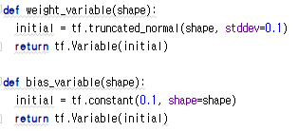
5.시스템 모듈 상세 설계
학습모델 생성 – 가중치 초기화
합성곱 신경망 모델을 구성하기 위해서는 많은 수의 가중치와 편향을 사용하게 됩니다. 매번 모델을 만들 때마다 반복하는 대신, 아래 코드와 같이 이러한 일을 해 주는 함수 두 개를 생성합니다.

Slide 22
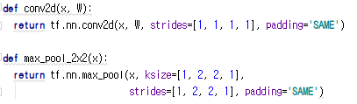
5.시스템 모듈 상세 설계
학습모델 생성 – 합성곱과 풀링
패딩을 설정한 합성곱과 풀링을 위한 함수를 코드의 간단화를 위해 생성하게 됩니다.
계층에 이미지를 입력하기 위해 x를 reshape 해야합니다.

Slide 23
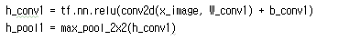
5.시스템 모듈 상세 설계
학습모델 생성 – 합성곱 계층
이제 x_image와 가중치 텐서에 합성곱을 적용하고, 편향을 더한 뒤 ReLU 함수를 적용합니다.
출력 값을 구하기 위해 마지막으로 맥스 풀링을 적용합니다.
심층 신경망 구성을 위하여 다음 계층을 앞의 과정과 같이 생성합니다.

Slide 24
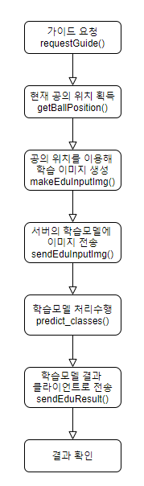
5.시스템 모듈 상세 설계

Slide 25
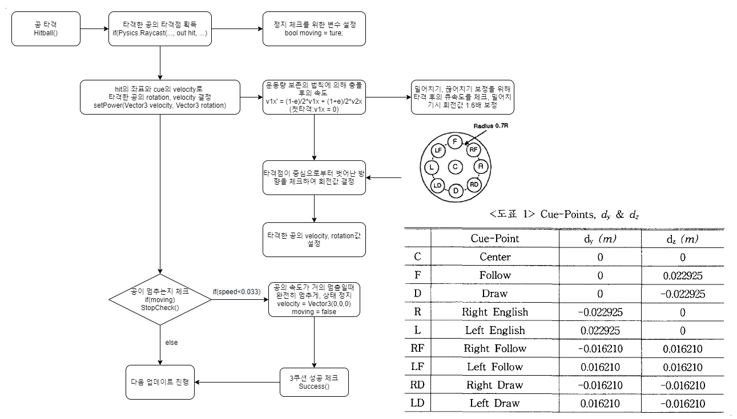
5.시스템 모듈 상세 설계

Slide 26
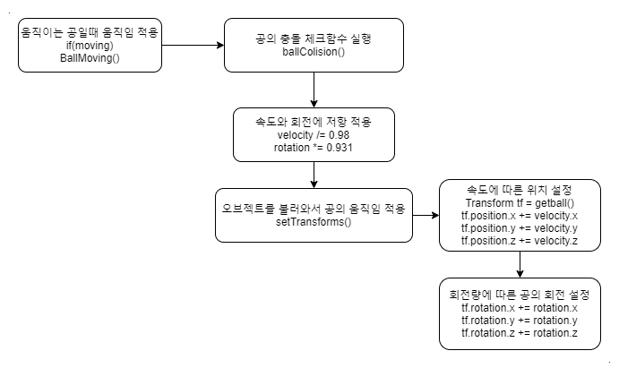
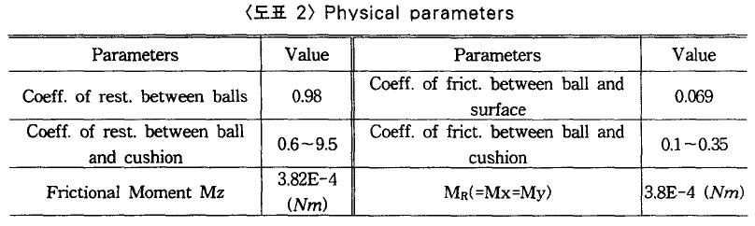
5.시스템 모듈 상세 설계

Slide 27
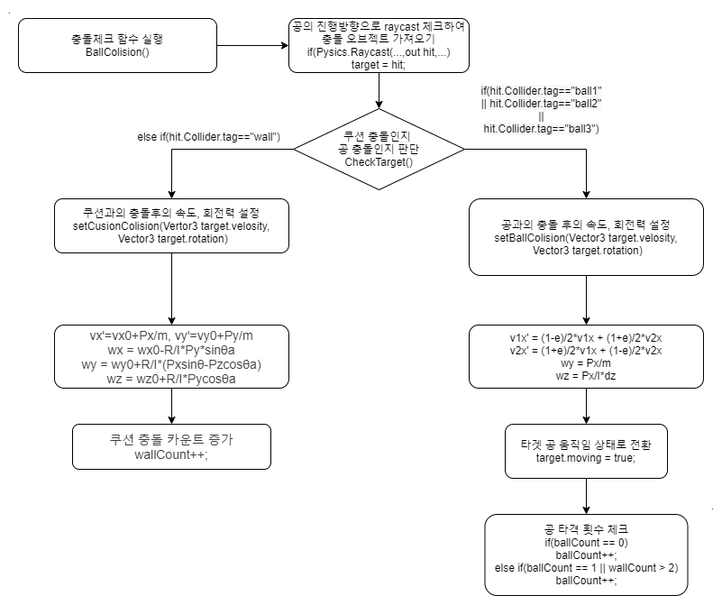
5.시스템 모듈 상세 설계

Slide 28
6. 개발 환경
 | 구분 | 항목 | 적용 내역
S/W 개발 환경 | 앱 개발 | Unity Personal (2019.2.7f2) | 앱 개발을 위한 엔진
 |  | Visual Studio community (2019) | 앱 개발을 위한 툴
 |  | Windows 10 | 개발 PC 운영체제
 |  | C# | 앱 개발을 위한 언어
 | 기능 개발 | PyCharm (2019.2.1) | 기능 개발을 위한 툴
 |  | Python (3.6) | 기능 개발을 위한 언어
 |  | TensorFlow (1.7.1) | 딥러닝 개발을 위한 라이브러리
 | 서버 개발 | DynamoDB | 리플레이 저장을 위한 데이터베이스
 |  | AWS (Ubuntu Server 18.04 LTS(HVM)) | 기능 요청을 처리하기 위한 서버
H/W 개발 환경 | VR | HTC VIVE | 프로그램을 사용할 수 있는 장비
 |  | VIVE Controller | 사용자의 조작을 입력할 수 있는 장비

Slide 29
6. 개발 방법
1. VR Application
Unity Personal 버전을 이용한 VR 컨텐츠 구현
StreamVR 환경 기준 개발 (이유: 다른 디바이스들도 지원하여 개별 기기에 맞춰 개발할 필요성이 없음)
VIVE Input Utillty를 이용하여 컨트롤러 제어 플러그인 사용
Github의 오픈 소스 중 pool 게임을 커스터 마이징 하여 3쿠션 당구게임 개발
구체의 동역학에 대한 논문을 토대로 도출된 공의 타격, 미끄럼 회전운동에 대한 공식을 차용해
현실적인 공의 움직임을 구현.
공 움직임을 체크하여 리플레이를 기록하고, 사용자 요청 시 리플레이 기능을 제공하도록 구현

Slide 30
6. 개발 방법
2. Server 및 DB
AWS(Amazon Web Service) EC2 를 이용하여 서버 구축
리플레이 기능을 위한 AWS DynamoDB 구축
AWS Unity SDK를 이용하여 Unity와 DynamoDB 간의 통신
Python으로 TensorFlow를 이용한 CNN 모델을 구축하여 서버에 탑재

Slide 31
6. 개발 방법
3. Deep learning
Python 3.6로 구현한 웹 이미지 크롤링을 이용한 데이터셋 수집
학습시키기 원활한 이미지로 만들기 위해 전처리작업 구현
높은 정확도의 학습을 위해 Google의 TensorFlow로 CNN을 구현하여
실제 이미지 데이터의 학습량 확대

Slide 32
7. 데모 환경 설계
VR 환경 셋팅(디바이스 ON, 룸 셋팅)
VR Application 실행
게임 플레이 시연 (실제 당구와 유사도 확인)
가이드 기능 시연
타격 정보 결과 DB 확인
리플레이 기능 시연

Slide 33
8. 업무 분담
이름 | 김준기 | 정준영 | 정호길
자료수집 | -당구 물리학 논문 자료 수집 -Unity 사용과 C# 스크립트 작성방법 조사 | -Unity 사용과 C# 스크립트 작성방법 조사 -Unity 와 AWS 연동 방법 조사 | -당구 물리학 논문 자료 수집 -Tensorflow 기능 과 사용법 조사 -학습 데이터 수집
설계 | -Unity내 공 움직임 설계 -게임 UI 설계 | -DB table 설계 -Unity와 DB연동 설계 -리플레이 기능 설계 | -딥러닝 학습 모델 설계 -Unity와 학습 모델 연동 설계
구현 | -VR환경 및 공 움직임 구현 | -DB, 리플레이 기능 구현 | -딥러닝 구현 -가이드 기능 구현
테스트 | -게임 플레이 작동 테스트 -가이드 기능 작동 테스트 -리플레이 기능 작동 테스트 -통합테스트/ 유지보수

Slide 34
9. 종합 계획 수행 일정
항목 | 추진사항 | 12 | 1 | 2 | 3 | 4 | 5 | 6 | 7 | 8 | 9 | 10
요구사항 정의 및 분석 | 요구사항 정의 및 분석 요구사항 명세서
시스템 설계 및 상세 설계 | 시스템 설계 상세 설계
구현 | 코딩
시험 및 데모 | 테스트 딥러닝 학습효과 시험 및 조정 시스템 통합 시험
문서화 및 발표 | 졸업작품 중간 보고서 작성 (중간보고서, 사용자 매뉴얼 작성) 발표 (전시회, 정보과학회, 산업기술대전)
산업기술대전 | 산업기술대전 참가
졸업작품 최종 보고서 작성 및 패키징 | 졸업작품 최종 보고서 작성 CD패키징

Slide 35
10. 참고 문헌
-당구공 움직임
당구 게임에서의 동역학(논문)
https://web.archive.org/web/20180729093653/http://archive.ncsa.illinois.edu/Classes/MATH198/townsend/index.html
-Tensorflow
https://www.tensorflow.org/tutorials/keras/classification?hl=ko
https://emaru.tistory.com/m/25
https://bomwo.github.io/pythoncrawler/
-Tensorflow를 이용한 타법 추천
https://github.com/choonguri/dl-3cushion-hint
Aws
https://aws.amazon.com/ko/getting-started/tutorials/create-mysql-db/
DB 연동
https://greenapple16.tistory.com/35

Slide 36
10. 참고 문헌
졸업작품 GitHub 주소
https://github.com/HoGil2/Graduate_Project
팀원별 GitHub ID
팀장: 정준영(tenid(Contributors))
팀원: 김준기(rara1367(Contributors))
팀원: 정호길(HoGil2(master))

Slide 37
QnA

Slide 38
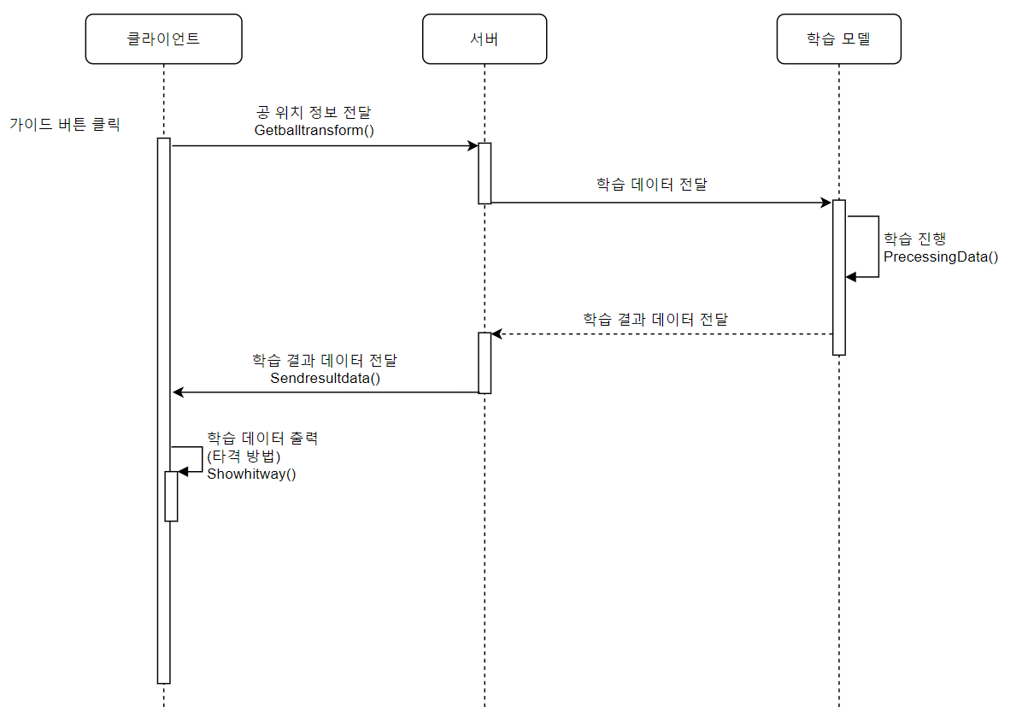
5.시스템 모듈 상세 설계
게임 설계도(가이드)

